Slide 1
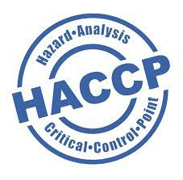
Система НАССР на виробництві харчової продукції та в закладах ресторанного господарства
Заступник генерального директора з питань оцінки відповідності Роксоляна ШЛЮЗ

Slide 2
Виникнення HACCP
Міжнародна організація зі стандартизації підготувала проєкт міжнародного стандарту ISO 22000 Системи управління безпечністю харчових продуктів. Вимоги
Застосування систем HACCP в окремих країнах світу регламентується національними законодав-чими та нормативно-правовими актами.
Міжнародним стандартом, що встановлює єдині вимоги до систем HACCP, гармонізованого до стандартів менеджменту якості, екологічного менеджменту і пристосованого до сертифікації став ISO 22000:2005 Food safety management systems – Requirements for any organization in the food chain (Системи управління безпечністю харчових продуктів. Вимоги до будь-яких організацій харчового ланцюга), який був опублікований у 2005 році.

Slide 3
HACCP в країнах світу
Система HACCP схвалена в усьому світі, зокрема, Комісією харчового кодексу (Комісія ООН - Codex Alimentarius) та Європейським Союзом, а також прийнята рядом країн, у т.ч. Канадою, Австралією, Новою Зеландією та Японією як обов'язкова до застосування.
Для європейських компаній дуже важливою є стаття 3 Директиви 93/43/ЄЕС "Про гігієну харчових продуктів":
"Виробники харчових продуктів повинні ідентифікувати будь-який етап у своїй діяльності, який є критичним для забезпечення безпеки і гарантувати, що відповідні процедури ідентифіковані, впроваджені, підтримуються та переглядаються на основі наступних принципів, що використовуються для розробки системи HACCP..."

Slide 4
HACCP в Україні
В Україні щодо розробки та впровадженя систем управління безпечністю харчової продукції за принципами HACCP задекларовані наступні стандарти:
ДСТУ-Н CAC/RCP 1:2012 (CAC/RCP 1-1969, Rev.4-2003, IDT) Продукти харчові. Настанови щодо загальних принципів гігієни
ДСТУ 4161-2003 Системи управління безпечністю харчових продуктів. Вимоги
ДСТУ ISO 22000:2019 (ISO 22000:2018, IDT) Системи керування безпечністю харчових продуктів. Вимоги до будь-якої організації в харчовому ланцюзі
На підставі підпункту 2 пункту 2 Закону України "Про основні принципи та та вимоги до безпечності та якості харчових продуктів" оператори ринку зобов'язані "...застосовувати постійно діючі процедури, що засновані на принципах системи аналізу небезпечних факторів та контролю у критичних точках..."

Slide 5
7 принципів HACCP
Провести аналіз небезпечних чинників;
Визначити критичні точки контролю (КТК);
Встановити критичні межі;
Створити систему моніторингу контролю КТК;
Визначити коригувальну дію, яку слід вжити, коли моніторинг вказує, що певна КТК не є під контролем;
Визначити заходи перевірки, що підтверджують ефективність системи HACCP;
Скласти документацію, що охоплює всі методи і протоколи, які стосуються цих принципів та їх застосування.

Slide 6
Етапи розроблення HACCP
КРОК 1. Діагностика | КРОК 7. Попереджувальні дії
КРОК 2. Планування впровадження HACCP | КРОК 8. Визначення КТК
КРОК 3. Політика і цілі HACCP. Документування | КРОК 9. Документування суміжних процесів
КРОК 4. Опис виробництва | КРОК 10. Програми-передумови безпечності харчових продуктів
КРОК 5. Опис продукції. Блок-схеми | КРОК 11. Внутрішні аудити HACCP
КРОК 6. Аналіз небезпеки | КРОК 12. Сертифікація HACCP

Slide 7
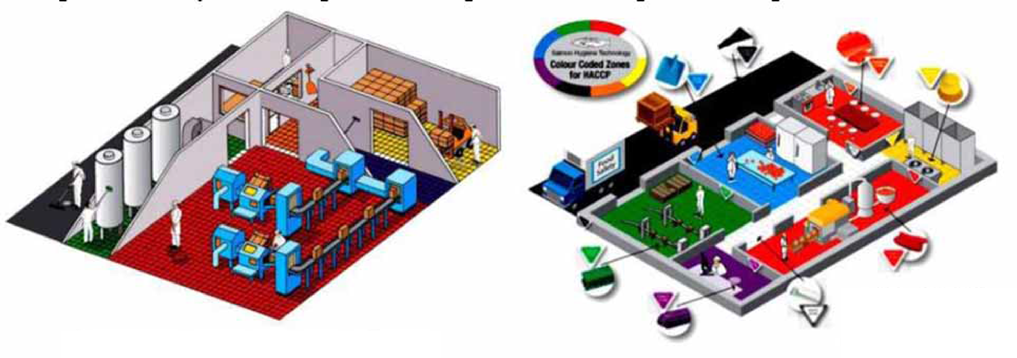
Зонування приміщень

Slide 8
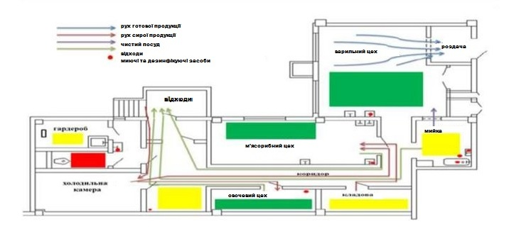
Схеми приміщень

Slide 9
МЕТОДИЧНІ НАСТАНОВИ
З ДОТРИМАННЯ ВИМОГ ЗАКОНОДАВСТВА
УКРАЇНИ ЩОДО БЕЗПЕЧНОСТІ ХАРЧОВИХ
ПРОДУКТІВ НА ВИРОБНИЧИХ ПІДПРИЄМСТВАХ
СПОЖИВЧОЇ КООПЕРАЦІЇ УКРАЇНИ
Настанови покликані надати роз’яснення щодо виконання законодавства України з безпечності та окремих показників якості харчових продуктів виробничим підприємствам споживчої кооперації України.

Slide 10
Переваги HACCP системи
Система HACCP націлена на випередження безпеки в процесі виробництва, а не інспектування кінцевого продукту.
Система HACCP - єдина система контролю якості та безпечності харчових продуктів, яка довела свою ефективність.
Система HACCP придатна до застосування на всіх етапах ланцюжку - від виробництва сировини до споживання кінцевого продукту.
Система HACCP забезпечує запобігання масовим отруєнням неякісними продуктами.
Система HACCP підвищує продажі продукції закладом за рахунок орієнтації клієнтів на споживання безпечних продуктів.

Slide 11
Дякую за увагу!

